Slide 1
E-PROPERTY
CARI PROPERTI IMPIAN ANDA DI panjitriprasetyo.github.io

Slide 2
Nama Kelompok
Maktuf Kuatno 1755201211
Luky Purdiono 1755201229
Panji Tri Prasetyo 1755201210

Slide 3
Business Plan
05
07
01
Profil Perusahaan
03
Visi dan Misi
Kegiatan
Anggaran
04
06
08
Design Website
02
Latar Belakang
Analisis SWOT
Infrastruktur

Slide 4
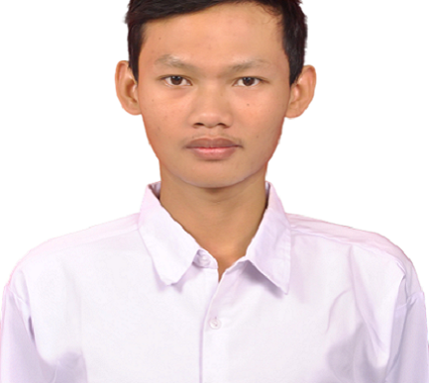
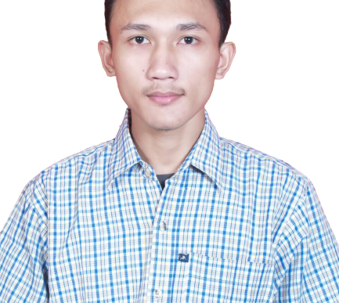
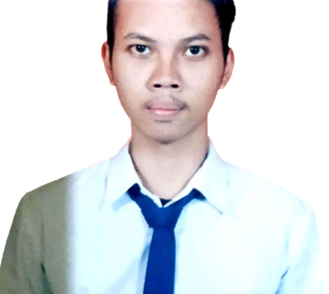
Our Team
Luky Purdiono
Matup Kuatno
Director
Programmer
Panji Tri Prasetyo
Director

Slide 5
Latar Belakang
Dalam masa pandemic seperti ini, masyarakat yang ingin mencari informasi pembelian rumah agak was-was apabila keluar dari tempat tinggal. Oleh sebab itu, kami membuat suatu website pembelian rumah agar masyarakat gampang dalam mencari informasi seputar rumah, khususnya di wilayah Tangerang.

Slide 6
Visi dan Misi Perusahaan
Menciptakan produk perumahan dan tempat usaha kelas menengah kebawah pada awalnya dan menengah atas pada tahapan berikutnya.
Menciptakan managemen perusahaan yang handal, mumpuni dan akuntabel untuk menciptakan iklim profesionalitas seiring dengan kemajuan perusahaan.
VISI DAN MISI
Menjadi pengembang yang menyediakan produk – produk dengan kualitas yang optimal dan menjaga biaya produksi yang efisien.
Mentaati bisnis dan target profit yang sudah disetujui dan disepakati oleh dewan komisaris dan dewan direksi.

Slide 7
Analisis SWOT
Strength
WEAKNESS
Website yang responsive dan informasi terupdate
STRENGTHS
Daya beli masyarakat turun
Website yang responsive dan informasi terupdate
Weakness
Daya beli masyarakat turun
S
W
Opportunities
Properti merupakan salah satu bidang investasi yang menjanjikan
O
T
THREATS
Threats
Pesaing yang memiliki modal lebih besar
Pesaing yang memiliki modal lebih besar
OPPORTUNITIES
Investasi yang menjanjikan

Slide 8
Kegiatan
01
Survei Pasar
03
Pembuatan Website
Melaksanakan survei pasar di wilayah Kota Tangerang, Tangerang Selatan, dan Kabupaten Tangerang.
Properti yang sudah didapat dipasang pada halaman website yang sudah dibuat.
02
Mencari property yang akan dijual
04
Promosi
Properti berupa rumah, apartemen, ruko, kost, kontrakan.
Promosi dilakukan secara online, dengan memanfaatkan FB ads, IG ads, dll. Target pasar ialah yang sudah bekerja, berkeluarga, usia diatas 21 tahun, namun belum memeliki tempat tinggal.

Slide 9
Komputer
Infrastruktur
Hardware & Software
Processor minimal intel I5 gen 9 atau AMD Ryzen 5
SSD 512GB HDD 1 TB
RAM 16GB
Monitor 22 inch
VGA Nvidia/Radeon 1GB
Software
Operating System Windows 10
Mozilla Firefox/Google Chrome
Visual Studio Code
XAMPP
Sublime
Design Application (Photoshop, illustrator, Corel Draw, Adobe XD, Figma)

Slide 10
Anggaran Investasi
Promosi
Komputer
Cloud Storage per Tahun
Domain per Tahun
Rp.5.000.000
Internet per bulan
Rp.20.000.000
Rp. 500.000
Rp.300.000
Rp.500.000

Slide 11
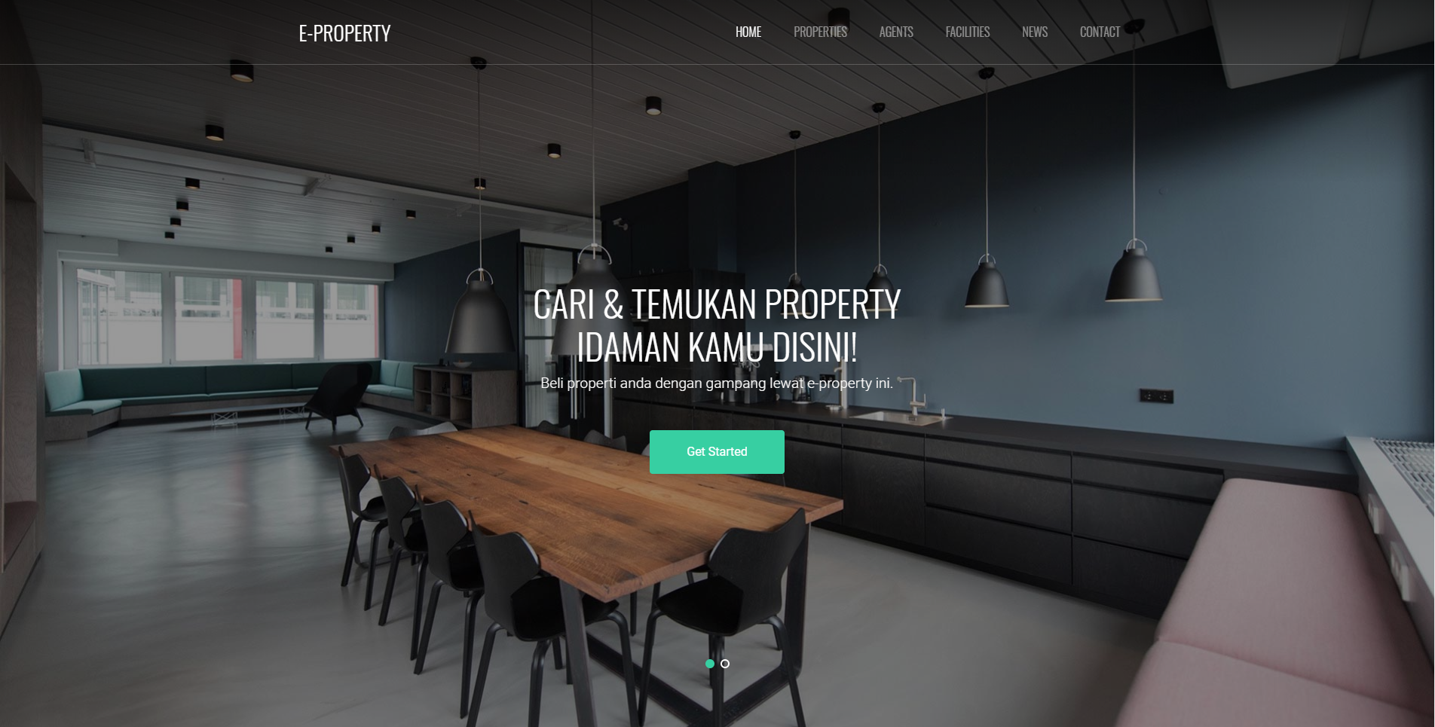
DESIGN WEBSITE

Slide 12
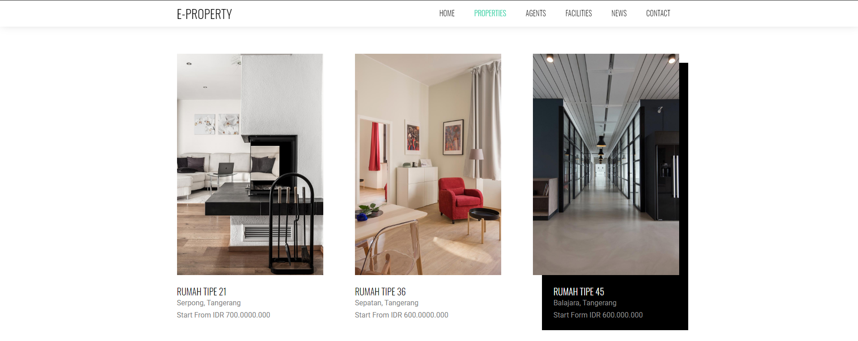
DESIGN WEBSITE

Slide 13
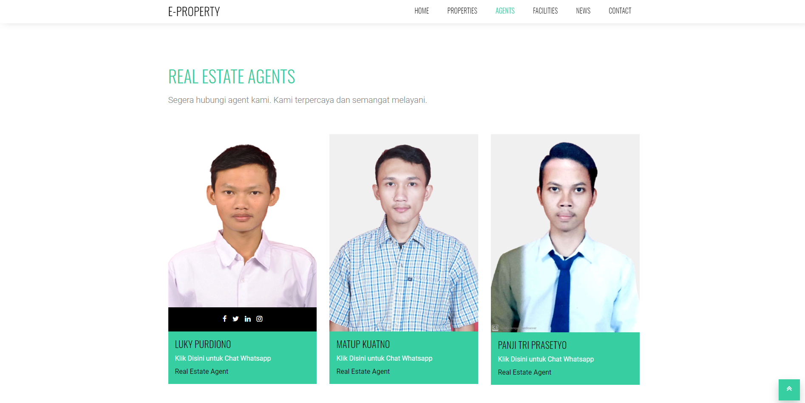
DESIGN WEBSITE

Slide 14
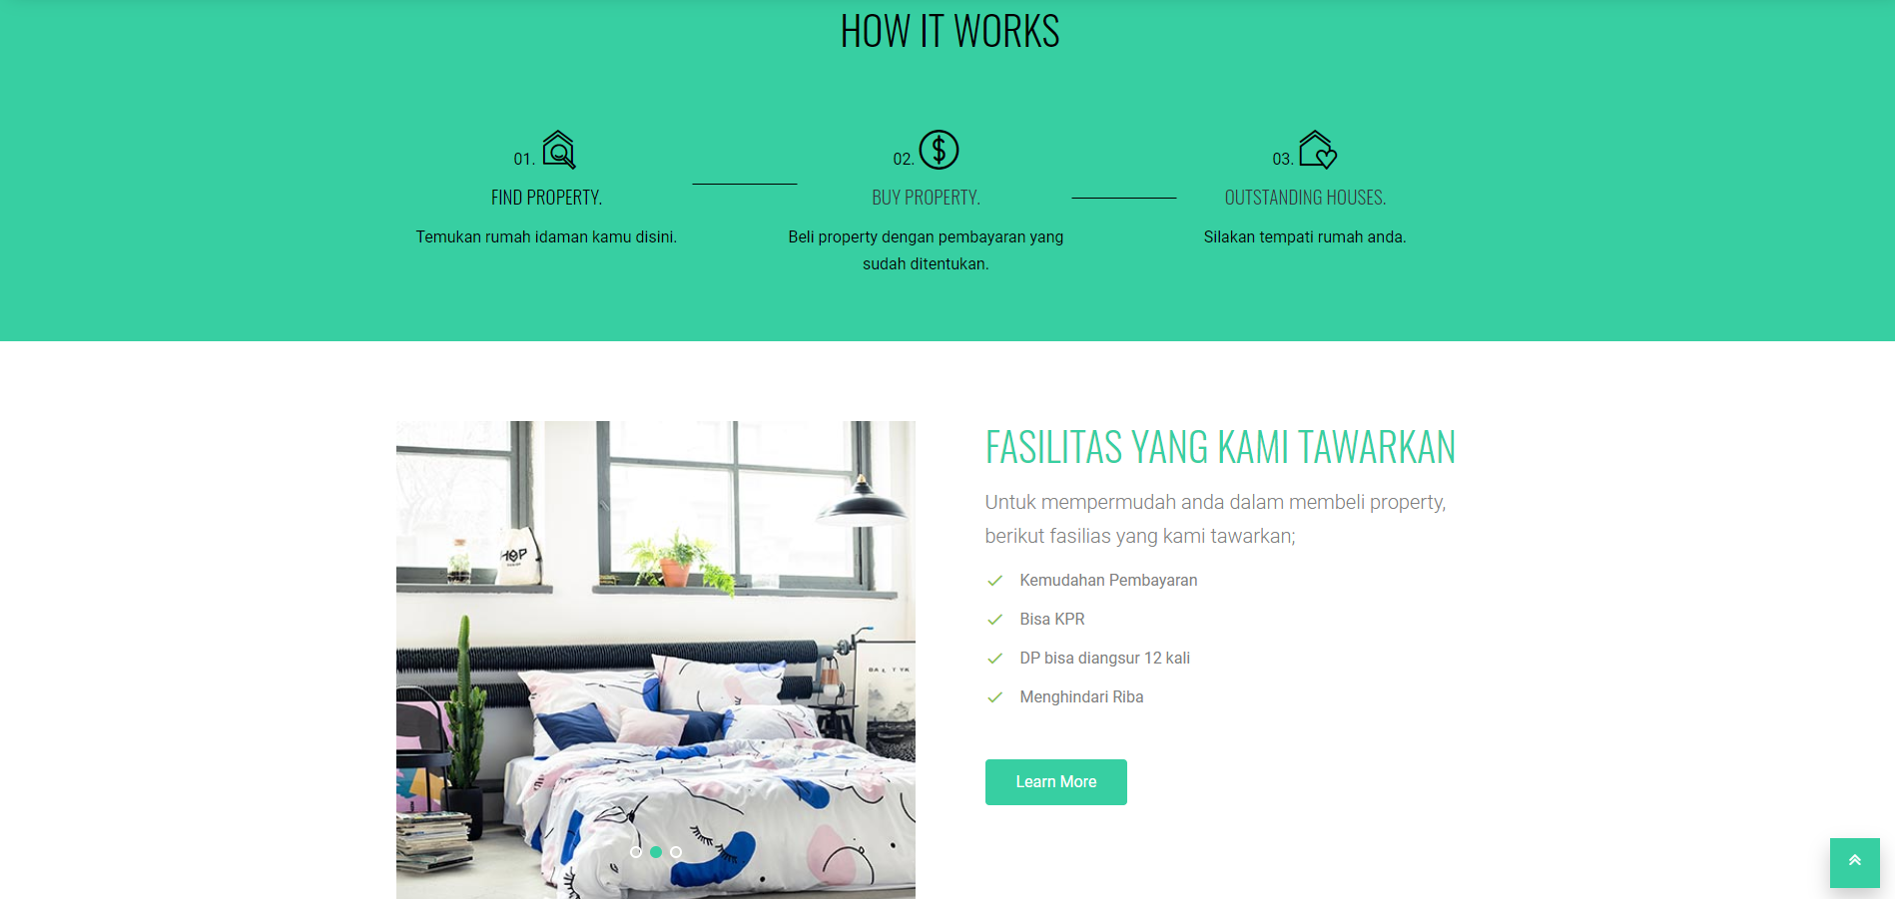
DESIGN WEBSITE

Slide 15
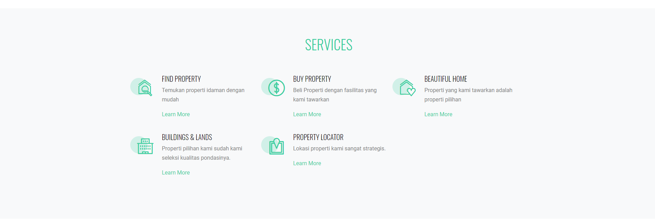
DESIGN WEBSITE

Slide 16
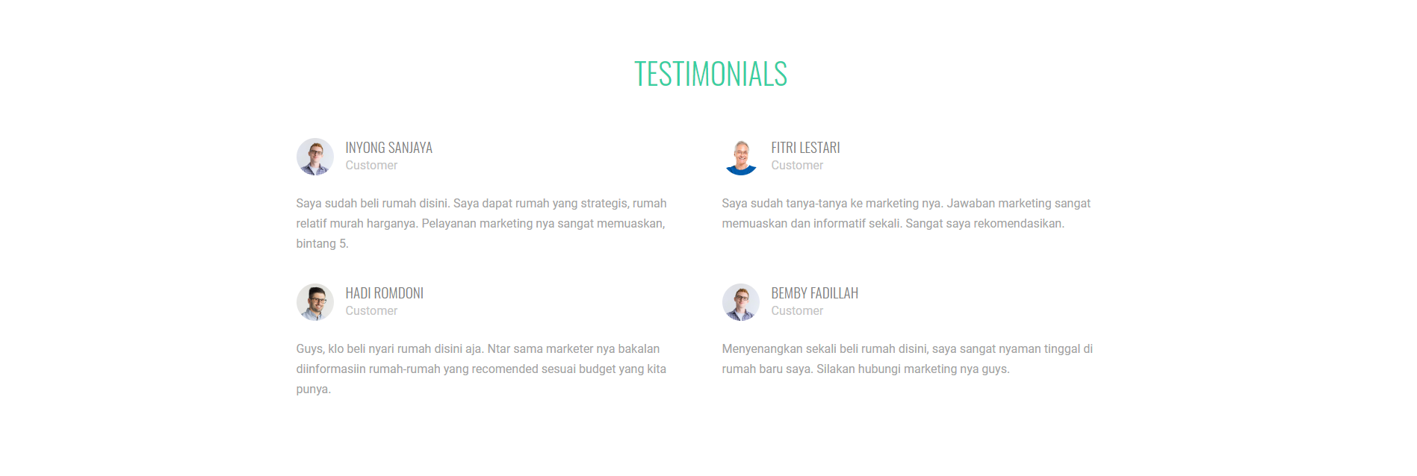
DESIGN WEBSITE

Slide 17
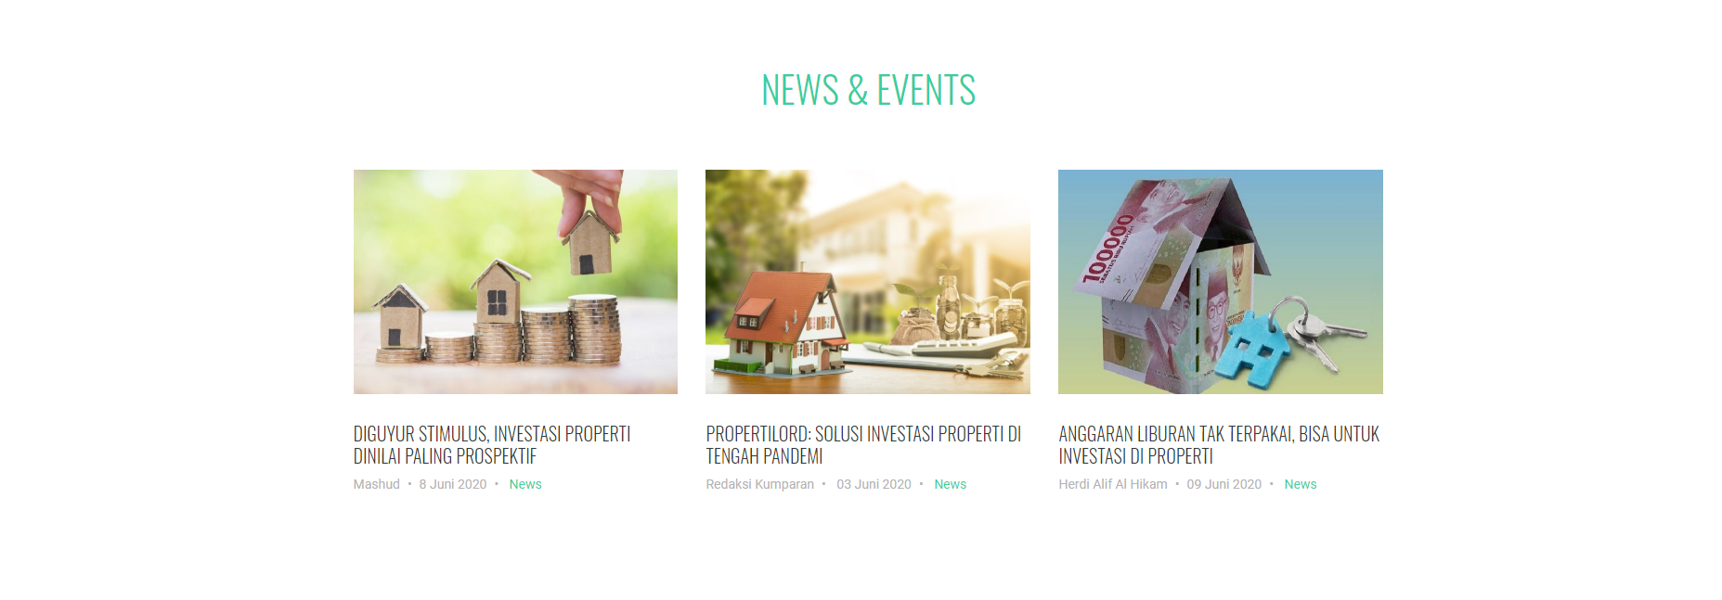
DESIGN WEBSITE

Slide 18
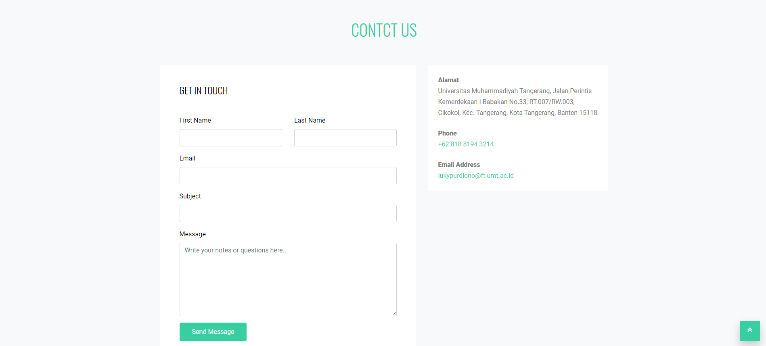
DESIGN WEBSITE

Slide 19
THANK YOU

